Slide 1

Vergleichende Untersuchungen von Datenbanksystemen mit
In-Memory-Technologien
Was sind In-Memory DB?
Lösungsweg
Vorstellung der Projektgruppe
MSSQL
SAP HANA
Cassandra
Memcache
Vergleich
Fazit
Vorstellung und Diskussion von In-Memory-Technologien
Erarbeitung von Strategien für die Umsetzung
Einarbeitung in die In-Memory-Funktionalitäten von SAP HANA Express und MS SQL Server 2016
Untersuchung der Möglichkeiten von Cache-/In-Memory-Technologien bei NoSQL-Datenbanken
Erarbeitung eines konzeptionellen Entwurfs für ein mögliches Beispielszenario
Prototypische Umsetzung
Aufbereitung und Auswertung der Ergebnisse
Quellen: 17

Slide 2
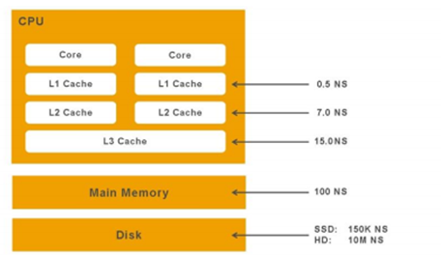
1. Was sind In-Memory-Datenbanken?
Zeilenorientiert (klassisch):
Spaltenorientiert (In Memory):
Speicherung erfolgt im Arbeitsspeicher und nicht auf der Festplatte
Bessere Zugriffszeiten und schnellere Verarbeitungen
Sicherstellen von Hochverfügbarkeit besonders wichtig
Stromausfall
Zugriffszeiten von Speicherkomponenten
Quellen: 7

Slide 3


2. Lösungsweg & Projektumgebung
Beispielumgebung einrichten
Administration
Entwicklung einer Testumgebung
Entwicklung der Querys
Performancetests
Durchführung der Tests
Arbeitsspeicher: 32GB DDR3
Prozessor: Intel Core I7-4790
Betriebssystem: Windows 8
Speichermedium: HDD Festplatte
SAP Hana Express:
VM
Eclipse
MSSQL:
SQL Server Management Studio
DBForge
Memcached:
MariaDB
Apache
Php-7.0.x-memcache.dll
Cassandra:
Konsole
Apache
Datastax Devcenter
Quellen: 20
Notes:
Tabellen wurden unter Zuhilfenahme von „dbForge“ mit Zufalls Daten befüllt
1000000 Zeilen wurden pro Tabellen eingefügt

Slide 4
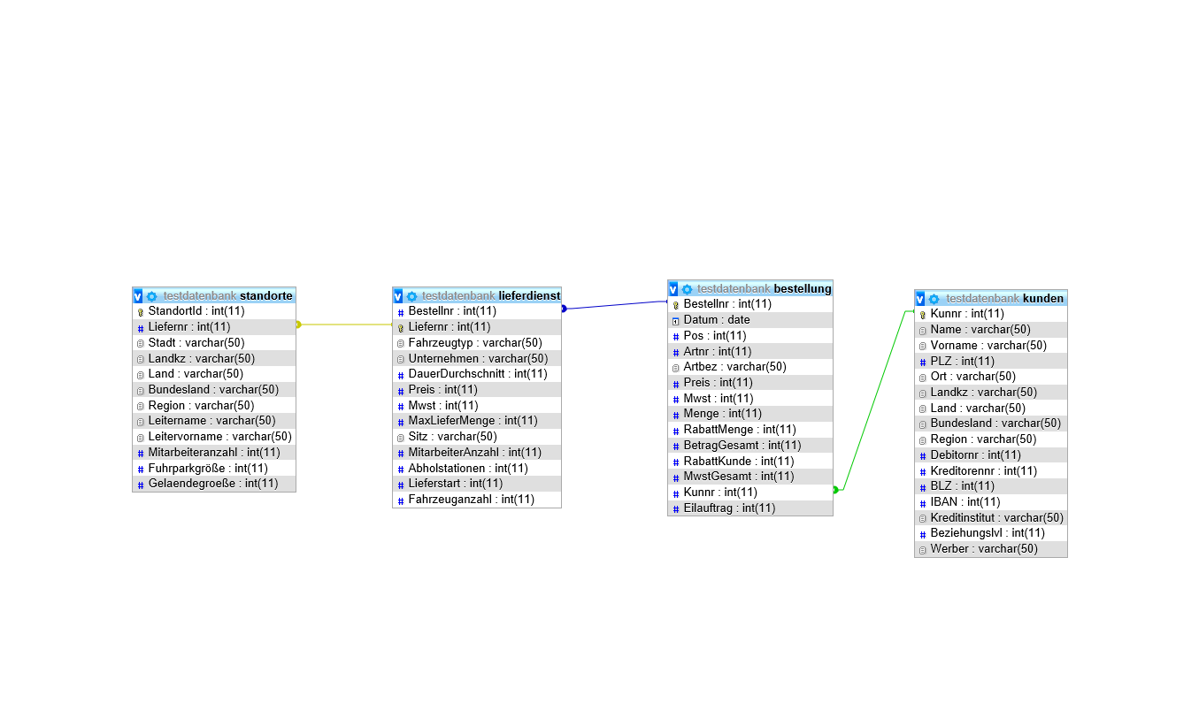
2. Lösungsweg - Datenbankschema
Demoszenario: Versandhaus RuckZuck GmbH
Kunden geben Bestellungen
interner Lieferdienst liefert von verschiedenen Standorten

Slide 5
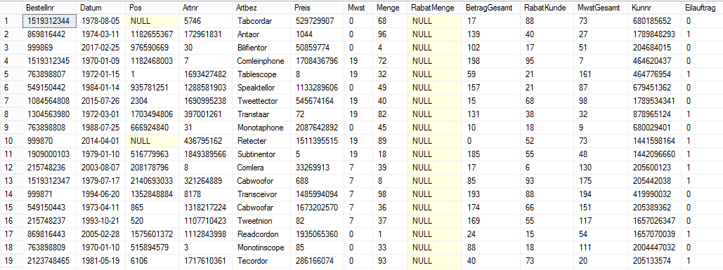
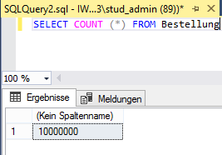
2. Lösungsweg - Beispieltabelle

Slide 6

3. Vorstellung der Projektgruppe
SAP HANA: Philipp Winkler
Clemens Köhler
MSSQL: Robert Pietzschmann
Moritz Buchwalder
CASSANDRA: Marcel Kunz
MEMCACHE: Robin Arnoldt

Slide 7

4. MSSQL
Performance:
Multiversionsverwaltung
Komprimierung:
Datenkomprimierung findet intern statt und kann nicht durch den Nutzer beeinflusst werden und wird von MS auch nicht veröffentlicht
Hochverfügbarkeit:
Zwischenspeicherung erfolgt in Dateigruppen
Bei z.B. Stromausfall ist außer bei einer laufenden Transaktion alles gesichert
Quellen: 19

Slide 8

4. MSSQL – Datenbank einrichten
ALTER DATABASE Testdatenbank ADD FILEGROUP Testdatenbank_mod CONTAINS
MEMORY_OPTIMIZED_DATA
ALTER DATABASE Testdatenbank
ADD FILE (name=' Testdatenbank_mod1', filename='c:\data\Testdatenbank_mod1')
TO FILEGROUP Testdatenbank_mod
ALTER DATABASE Testdatenbank
SET MEMORY_OPTIMIZED_ELEVATE_TO_SNAPSHOT=ON
Erstellt eine speicheroptimierte Dateigruppe mit einem Container
der Container enthält Datendateien und Änderungsdateien
In dieser Dateigruppe erfolgt die zwischen Speicherung der Daten aus dem Arbeitsspeicher (Backup-Lösung)
eine speicheroptimierte Dateigruppe ist erforderlich, damit die Behandlung speicheroptimierter SCHEMA_ONLY-Tabellen für Datenbanken mit speicheroptimierten Tabellen konsistent ist
Quellen: 21
Notes:
Erstellt einen Tabellenhinweis auf die speicheroptimierte Tabelle
Der Hinweis muss für SNAPSHOT oder eine stärker isolierende Stufe erfolgen

Slide 9
4. MSSQL – Tabellen einrichten
CREATE TABLE Bestellung
(
Bestellnr int Primary Key NONCLUSTERED,
Datum date,
Pos int,
Artnr int,
Artbez varchar,
Preis int,
Mwst int,
Menge int,
RabatMenge int,
BetragGesamt int,
RabatKunde int,
MwstGesamt int,
Kunnr int,
Eilauftrag int
) WITH (MEMORY_OPTIMIZED=ON)
Primary Key NONCLUSTERED
Stellt einen nicht gruppierten
speicheroptimierten Index bereit
WITH (MEMORY_OPTIMIZED=ON)
Definiert die Tabelle als speicheroptimiert
Notes:
... Primary Key NONCLUSTERED
Stellt einen nicht gruppierten speicheroptimierten Index bereit
WITH (MEMORY_OPTIMIZED=ON)
Definiert die Tabelle als speicheroptimiert

Slide 10
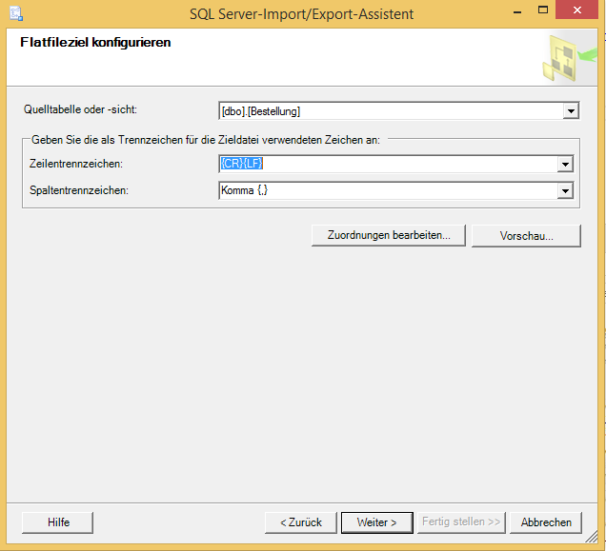
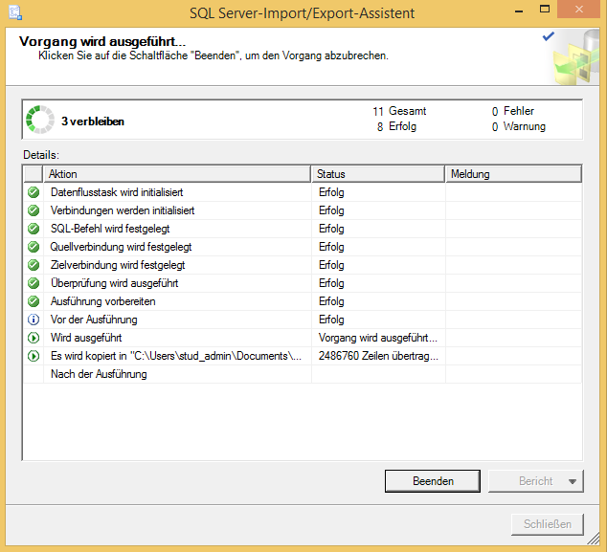
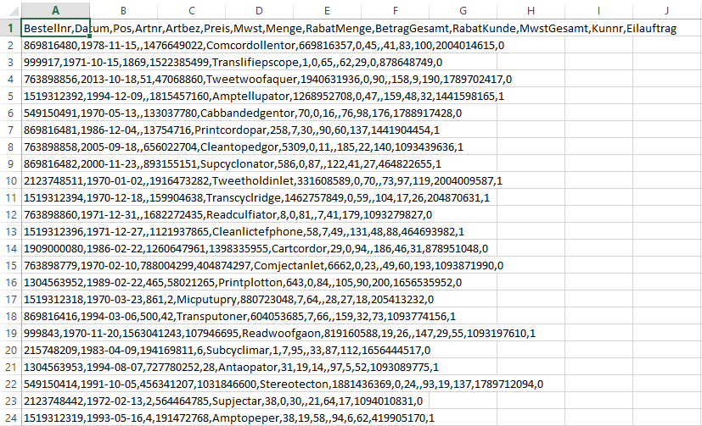
4. MSSQL – Export als Flatfile

Slide 11
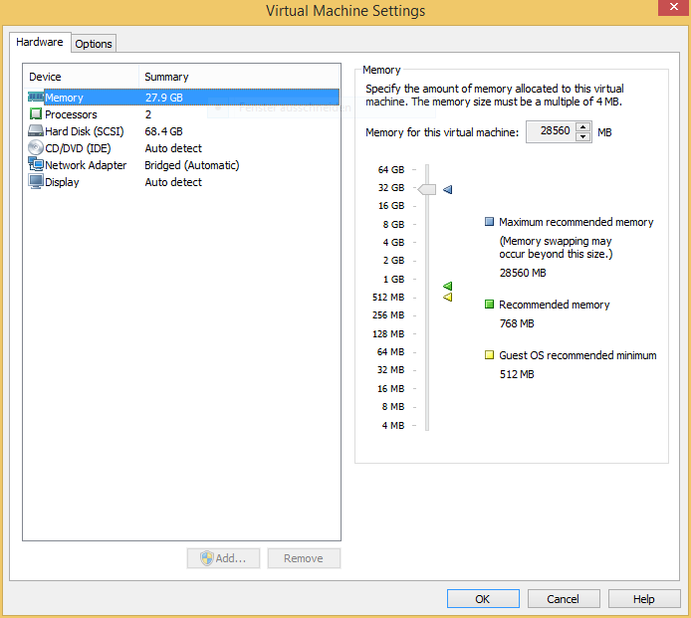
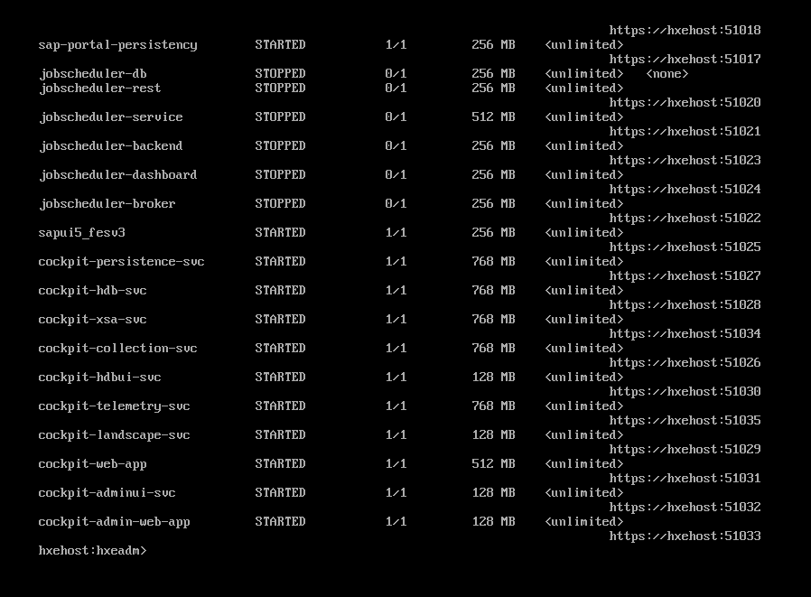
5. SAP HANA - Einrichtung
Quellen:

Slide 12
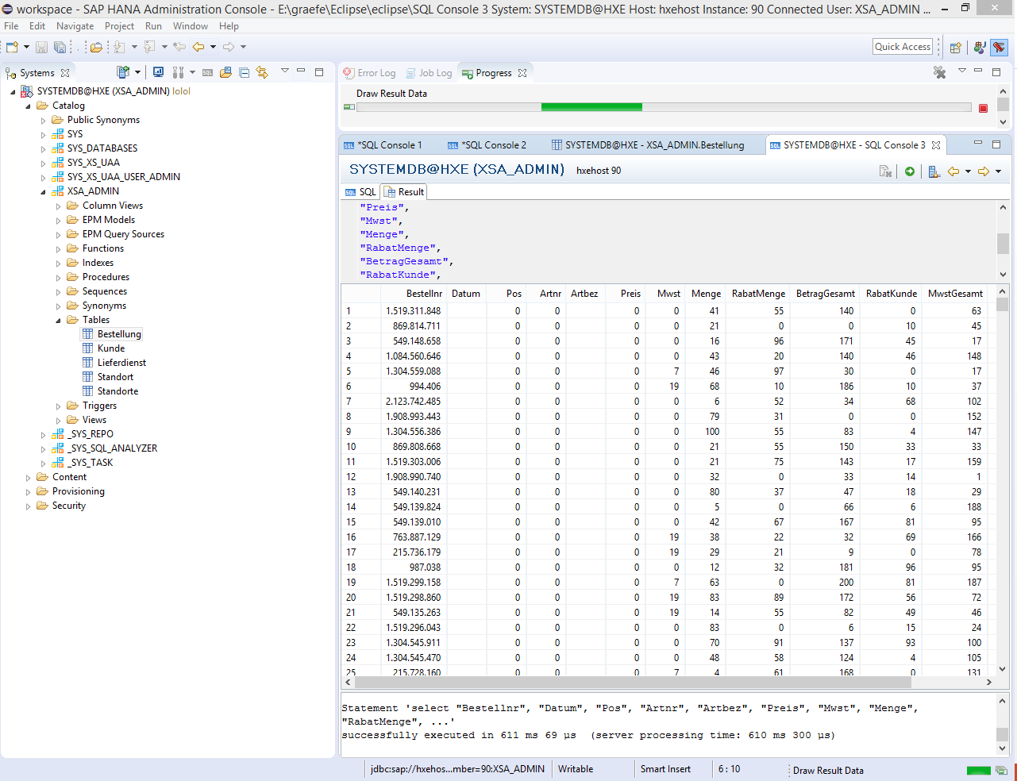

5. SAP HANA – Eclipse GUI
CREATE TABLE "XSA_ADMIN"."Bestellung" {
Bestellnr integer not null,
...
primary key(Bestellnr)
};
Quellen: 18

Slide 13
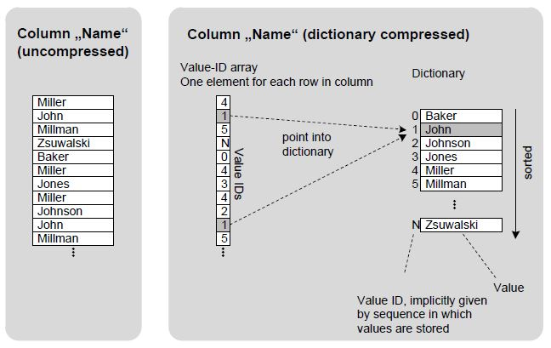
5. SAP HANA - Komprimierung
Spaltenorientierte Speicherung
Dictionary-Komprimierung (light-weight)
Quellen: 1,2
Notes:
Dictionary ist eine Komprimierung vom typ light-weight komprimierung.
Light weight bedeutet, dass die daten zwar komprimiert werden, aber noch so dass damit gearbeitet werden kann ohne sie wieder zu dekomprimieren (durch Indexe).
Funktionsweise: Werte mit großer Länge, Speicherbedarf wie Texte werden als Integer Wert gespeichert
Jedem String ein Integer zugeordnet
Integer statt Strings in Attribut Vector gespeichert
Prozessor auf Integer Werte ausgelegt, kann diese schneller verarbeiten
Weiterer Vorteil durch Sortierung (Binärsuche möglich) aber schlecht bei Anfügen von neuen Werten da immer wieder neu sortiert werden muss

Slide 14

5. SAP HANA - Komprimierung
Weitere Verfahren benötigt Aufgrund der Größe von heutigen Datenbanken
5 Verfahren:
Prefix Encoding
Run Length Encoding
Cluster Encoding
Indirect Encoding
Delta Encoding
Grenzen:
Verfahren benötigen Sortierung, die pro Tabelle nur nach einer Spalte geht
Teilweise kein direkter Zugriff
Quellen: 22
Notes:
Mehrere Terabyte Datenbank ohne zusätzliche Komprimierung nicht komplett in Speicher haltbar
Prefix: Sortierung nach tonangebenden Wert, Attributvektor startet damit/ beinhaltet ID des Wertes nur noch ein mal + Häufigkeit dessen (keine Dopplungen mehr -> Einsparung Speicher)+ Ids nachfolgender nicht tonangebender Werte
Run Length: am Besten wenn Vektor mehrere verschiedene Werte mit großer Häufigkeit hat, Maximale Kompression durch Sortierung, gleiche Werte zu einem Zusammengefasst + entweder Häufigkeit oder Startposition (Startposition verbraucht etwas mehr Speicher, da bei letztem Wert Häufigkeit einmalig gespeichert werden muss, aber bietet direkten Zugriff mit Binärsuche was wesentlich bessere Performance bietet)
Cluster Encoding: Aufteilung in gleich große Blöcke (oft 1024 Einheiten), wenn alle Werte in Block gleich -> Zusammenfassen zu einem Wert + Häufigkeit dessen, bei unterschiedlichen Werten keine Komprimierung, in zusätzlichen Bit Vektor Darstellung wo was ersetzt wurde (1 wenn ersetzt 0 wenn unkomprimiert)
Indirect Encoding: wieder Unterteilung in Blöcke, wenn Sorteirung nach anderer Spalte kann hier Performance Vorteil für abhängige Spalte erreicht werden -> Tabelle nach Ländern sortiert, Vornamen steht dazu in Korrelation > -> durchschnittlich 200 Vornamen pro 1024 Block pro Land -> In extra Dictionary werden Ids der Vornamen nun Nummern von 0 bis 199 zugeordnet und nur diese in einem Block gespeichert anstelle von IDs der Länder/ Einsparung bei Bsp. Da nur noch 8 statt 23 Bit benötigt werden pro Eintrag im Block
- Delta Encoding: Reduzierung des Speicherbedarfs des Dictionarys -> bei alphanumerischer Sortierung bei Städten z.B. mehrere Städte mit selben Vorsilben (Aach und Aachen z.B.)-> wieder unterteilung in Blöcke (aber hier meist nur 16 Werte pro Block) -> erster Wert in Block wird mit Länge dessen gespeichert (Aach mit 4 Zeichen), in zweiten Block wird dann bei gleichen Zeichen Anzahl derer zum Vorgänger gespeichert (bei Aachen also wieder 4) plus Anzahl folgender Zeichen (2 bei Aachen)

Slide 15
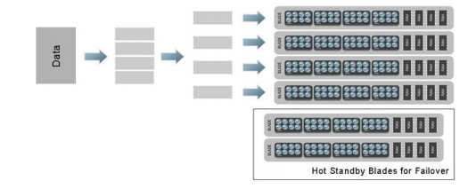
5. SAP HANA - Parallele Verarbeitung
Unterteilt Arbeitsschritte um parallel daran zu arbeiten
Verteilt die Daten auf mehrere Serverblades um Lesezugriff zu ermöglichen
Erhöht die Ausfallsicherheit durch Standby Blades
Quellen: 1
Notes:
Blade ist ein Server der kompakt gebaut aber sehr leistungsfähig für seine Größe ist

Slide 16
5. SAP HANA - Hochverfügbarkeit
Storage Replication (Spiegelung der Speicherarchitektur)
Host Auto-Failure (Data- und Log-Volumes werden von einem Hot Standby-System übernommen)
SAP HANA System Replication (Permanente Replikation der Daten auf Sekundäres System)
Wie schützt sich die InMemory Datenbank vor z.B. Stromausfällen?
Data- und Log-Volumes werden auf der Festplatte gespeichert
Quellen: 3
Notes:
Data und Log Volumes enthalten alle Änderungen der Daten

Slide 17

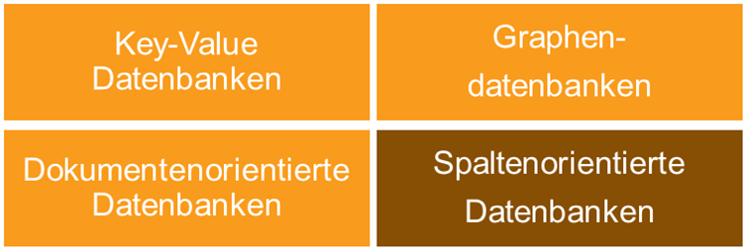
6. Cassandra
Einfaches, verteiltes Datenbankverwaltungssystem
Apple, Netflix und Twitter setzen auf Stärken wie :
• Einfache horizontale Skalierung,
Hohe Ausfallsicherheit,
Unterstützung mehrerer Datacenter,
Speicherung großer Datenmengen.
NoSQL
alternative, nicht-relationale Datenbankmodelle
Wertepaare, Objekte, Dokumente oder Listen und Reihen statt Spalten und Zeilen
Notes:
Quellen : Wikipedia : https://de.wikipedia.org/wiki/Apache_Cassandra#cite_note-4
https://www.codecentric.de/leistungen/produkte/cassandra/

Slide 18

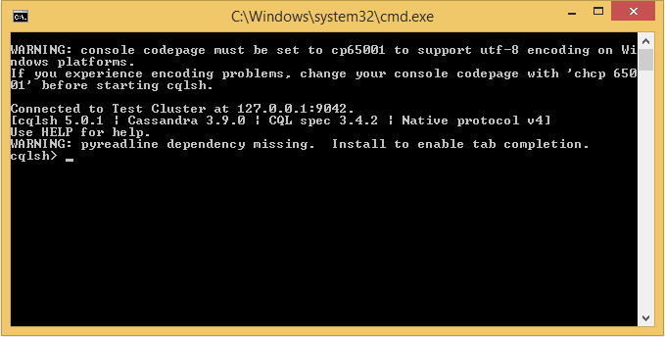
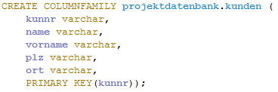
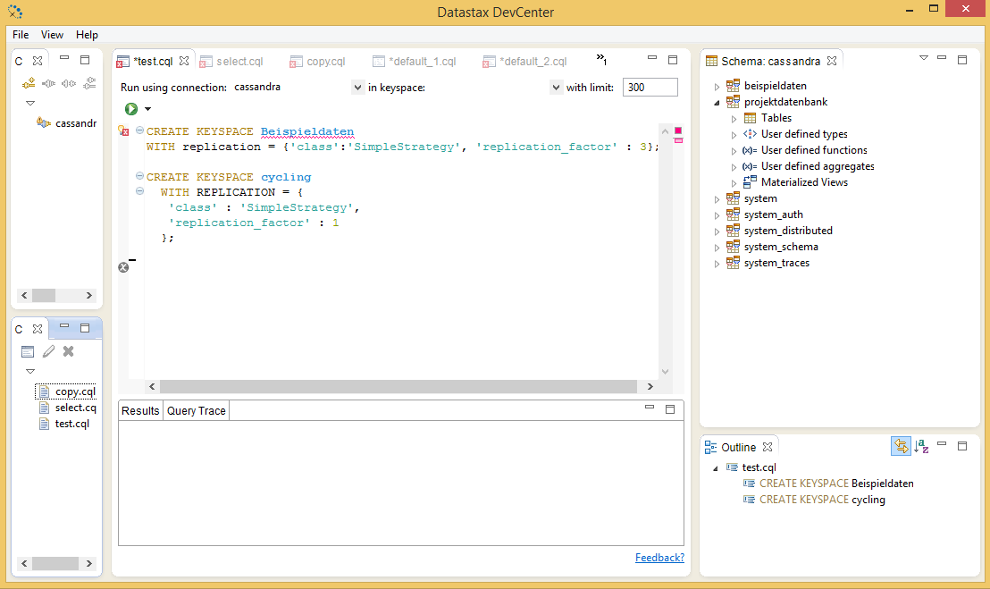
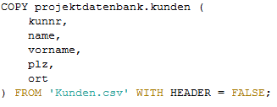
6. Cassandra - Erstellen der Datenbank
http://cassandra.apache.org/download/

Slide 19
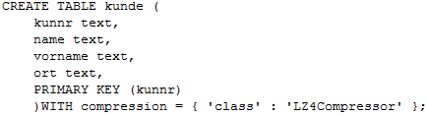
6. Cassandra - Komprimierung
Komprimierungsverfahren
LZ4
Snappy
Deflate
Performance-Gewinn bis 10% möglich
Notes:
https://docs.datastax.com/en/cassandra/3.0/cassandra/operations/opsConfigCompress.html
https://www.datastax.com/dev/blog/updates-to-cassandras-commit-log-in-2-2
https://docs.datastax.com/en/datastax_enterprise/4.8/datastax_enterprise/inmem/inmemUsingTables.html#inmemUsingTables__inMemoryTblLmt
https://docs.datastax.com/en/datastax_enterprise/4.8/datastax_enterprise/inmem/inmemTOC.html
https://docs.datastax.com/en/cassandra/3.0/cassandra/operations/opsConfigCompress.html
https://issues.apache.org/jira/browse/CASSANDRA-8099
https://www.datastax.com/2015/12/storage-engine-30
LZ4:
LZ4 ist eine freie Programmbibliothek zum Komprimieren und Dekomprimieren von Daten. Der Algorithmus gehört zur LZ77-Familie und wurde von Yann Collet entwickelt. Er ist auf hohe Kompressions- und Dekompressionsgeschwindigkeit ausgelegt, die offizielle Webseite gibt 400 MB/s pro Kern an.^{[3]}
LZ4 wird von den Dateisystemen ZFS^{[4]} und SquashFS zur On-the-fly-Kompression genutzt.
Snappy:
Snappy ist eine freie Programmbibliothek zum Komprimieren und Dekomprimieren von Daten. Der Algorithmus wurde von Google entwickelt und 2011 unter freier BSD-Lizenz veröffentlicht. Er ist auf hohe Kompressions- und Dekompressionsgeschwindigkeit ausgelegt, die Kompressionsrate ist daher deutlich schlechter als die von zlib. Snappy ist schneller als der vergleichbare Algorithmus LZO.^{[2][3][4]}
Snappy wird von Google-eigenen Programmen MapReduce und BigTable sowie den Apache-Projekten Hadoop und Lucene genutzt.
Deflate:
Deflate (englisch für die Luft herauslassen) ist ein Algorithmus zur verlustlosen Datenkompression. Er wurde von Phil Katz für das ZIP-Archivformat entwickelt und später der Gemeinfreiheit zugeführt.

Slide 20
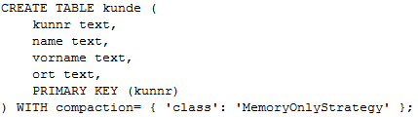
6. Cassandra - In-Memory Nutzung
Parallele Nutzung von In-Memory Tabellen und Standardtabellen möglich
Blitzschneller Lesezugriff auf Daten möglich
Optimal bei read-only Zugriffen und konstanter Daten
Quellen: 5,6
Notes:
https://www.datastax.com/2015/12/storage-engine-30
Quelle https://www.bigdata-insider.de/
grundlagen-der-nosql-
datenbank-apache-cassandra-a-512231/

Slide 21
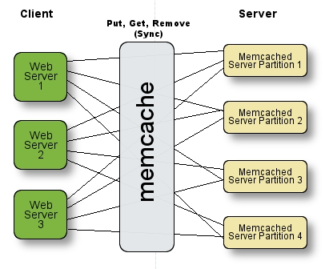
7. Memcache
Server Application
stellt Speicher im RAM zur Verfügung
Lastverteilung von Festplattenzugriffen / Datenbankanfragen auf RAM
Ziel: Optimierung der Antwortzeiten von Webanwendungen
Quellen:Bild 1

Slide 22
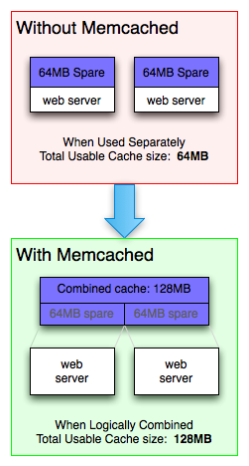
7. Memcache - Funktionsweise
Memcached stellt mehrere Hashtabellen zur Verfügung (Key-Tabelle , Value-Tabelle)
vergleichbar mit Assoziativen Arrays in verschiedenen Programmiersprachen
Speicher wird über einen Slab-Allocator verwaltet
Komprimierung über Bibliotheken (z.B.: Zlib)
Kann dezentralisiert werden
Quellen: Bild 2
Notes:
Dictionary ist eine Komprimierung vom typ light-weight komprimierung.
Light weight bedeutet, dass die daten zwar komprimiert werden, aber noch so dass damit gearbeitet werden kann ohne sie wieder zu dekomprimieren (durch Indexe).
Funktionsweise: Werte mit großer Länge, Speicherbedarf wie Texte werden als Integer Wert gespeichert
Jedem String ein Integer zugeordnet
Integer statt Strings in Attribut Vector gespeichert
Prozessor auf Integer Werte ausgelegt, kann diese schneller verarbeiten
Weiterer Vorteil durch Sortierung (Binärsuche möglich) aber schlecht bei Anfügen von neuen Werten da immer wieder neu sortiert werden muss

Slide 23
7. Memcache - Verwendung von Memcached
Einfachste Befehle:
set("Key","Value"[,Verfallszeit in s])
Speichern und ggf. überspeichernOptimiert RAM Ausnutzung
add("Key","Value"[,Verfallszeit in s])
Speichern nur wenn nicht existent
get("Key")
Nimmt einen oder mehrere Keys und gibt Value‘s zurück
Delete(„Key“)
Löscht Eintrag aus dem Cache
Beispiele:
set("UserID123" , "Hallo lieber Nutzer„ ,60);
add("UserID123" , "Hallo lieber Nutzer" ,60);
Wird nicht hinzugefügt, da vorhanden
get(„UserID123")
Ausgabe: „Hallo lieber Nutzer“
Delete(„UserID123“)
Eintrag wird gelöscht
Notes:
Data und Log Volumes enthalten alle Änderungen der Daten

Slide 24
8. Vergleich – Quantitativer Vergleich
 | MSSQL | SAPHANA | Cassandra | MariaDB/Memcache
SELECT sum(mitarbeiteranzahl) AS MA_Bundesland FROM beispieldaten.standorte WHERE bundesland ='Berlin'; | 375ms | 46ms | 13470ms | 416ms
SELECT min(betraggesamt)AS Kleinster_Gesamt_Betrag FROM beispieldaten.bestellung WHERE menge <= 100; | 321ms | 216ms | 152134ms | 1016ms
SELECT max(preis),min(preis) FROM beispieldaten.bestellung WHERE menge <= 100; | 372ms | 179ms | 159214ms | 377ms
SELECT max(fahrzeuganzahl),max(mitarbeiteranzahl) FROM beispieldaten.lieferdienst WHERE fahrzeugtyp = 'Auto' ; | 405ms | 81 ms | 65637ms | 48ms
System
Abfrage
Notes:
1* Maria DB , 9*MEMC

Slide 25
8. Vergleich – SAP HANA vs. MSSQL
SAP HANA | MSSQL
6574,60 ms | 4085,7 ms
6842,40 ms | 1206,1 ms
554,53 ms | 3661,7 ms
3067,60 ms | 4660 ms
SELECT AVG (cast (a."Preis" as bigint)) AS AVGLief, AVG (cast(b."Preis" as bigint)) AS AVGBestell, AVG (cast (c."Mitarbeiteranzahl" as bigint)) AS AVGMit
FROM "XSA_ADMIN"."Lieferdienst" a, "XSA_ADMIN"."Bestellung" b, "XSA_ADMIN"."Standorte" c
WHERE c."Liefernr" = a."Liefernr" AND b."Bestellnr" = a."Bestellnr"
GROUP BY a."Preis";
SELECT AVG (cast (a."Preis" as bigint))/(SELECT SUM(cast("Preis" as bigint)) FROM "XSA_ADMIN"."Bestellung") * (SELECT AVG(cast("Preis" as bigint)) FROM "XSA_ADMIN"."Bestellung") AS AVGLief, AVG (cast(b."Preis" as bigint)) AS AVGBestell, AVG (cast (c."Mitarbeiteranzahl" as bigint)) AS AVGMit
FROM "XSA_ADMIN"."Lieferdienst" a, "XSA_ADMIN"."Bestellung" b, "XSA_ADMIN"."Standorte" c
WHERE c."Liefernr" = a."Liefernr" AND b."Bestellnr" = a."Bestellnr"
GROUP BY a."Preis"
SELECT sum(cast(s."Fuhrparkgröße" as bigint)) AS "SummeFuhrparkgröße", b."Datum"
FROM "XSA_ADMIN"."Bestellung" b , "XSA_ADMIN"."Standorte" s
Where b."Datum" = '2003-07-08'
GROUP BY "Datum"
Select AVG (cast (l."Bestellnr" as bigint)) As AVGBestellProLief, l."Unternehmen"
FROM "XSA_ADMIN"."Bestellung" b
JOIN "XSA_ADMIN"."Lieferdienst" l ON(b."Bestellnr" = l."Bestellnr")
Group BY l."Unternehmen"
Notes:
Query umgangssprachlich

Slide 26


8. Vergleich – Benchmark SAP HANA vs. MSSQL

Slide 27
8. Vergleich – Qualitativer Vergleich 1
Systeme | Vorteile | Nachteile
SAP HANA Express | Haltung der kompletten Datenbank im Speicher Gute Komprimierungsverfahren ermöglichen Anwendung auch bei sehr großen Datenbanken Kostenlos | Kompliziertere Benutzeroberfläche (grade bei Express Version) Nur Linux Version Einschränkungen der Komprimierungsverfahren durch teilweise nicht mehr direkten Zugriff Nur bis 32 GB Ram kostenlos
MSSQL | Gewohnte Oberfläche durch Zugriff und Arbeit mit SQL Server Management Studio Sehr robust Allrounder | Einschränkungen -> Check, Foreign Key, Unique beispielsweise nicht unterstützt Keine Einflussnahme auf die Komprimierung möglich
Notes:
MSSQL -> Allrounder -> Führt alle querys durch

Slide 28
8. Vergleich – Qualitativer Vergleich 2
Systeme | Vorteile | Nachteile
Cassandra | horizontale Skalierbarkeit Vermeiden unnötiger Komplexität Vermeidung von relationalen Ansätzen des Datenmappings Einfachere Replikation der Datenbanken | Mangel an umfangreichen Dokumentationen Keine universelle Sprache wie SQL Unerwartetes Verhalten und fehlender Support
Memcache | einfach zu installieren und implementieren einfache Optimierung der Ladezeiten von Webseiten einfache Bedienung ( set() ; add() ; get() ) Open Source (BSD-Lizenz) | Open Source -> Fehler im Code ausnutzbar Sicherheit außerdem fast vollständig vom Nutzer / Bibliothek abhängig Kompression von Bibliothek / Programmiersprache abhängig Memcache sollte nur von einer Bibliothek angesprochen werden

Slide 29
9. Fazit
SAP HANA Express eignet sich vor allem für Aggregatfunktionen
und ist hier auch am schnellsten. Insgesamt kann man SAP HANA vor allem für große unternehmen oder Unternehmen mit vielen Daten empfehlen, die schnell Berechnungen durchführen wollen
MSSQL ist ein guten Allrounder.
Das System ist von allem am Robustesten und macht jede Abfrage ohne Probleme mit. Dafür ist es aber nicht immer am schnellsten. Auch die Oberfläche sowie die Installation überzeugen, da sie schon altbekannt sind und sehr einfach.
Cassandra ist sehr einfach aufzusetzen und zu bedienen,
Positiv ist die einfache Skalierbarkeit sowie das Umgehen mit großen Datenmengen jedoch wird für komplexere Anwendungen ein vertieftes Fachwissen in CQL benötigt.
Memcache eignet sich vor allem für Web-Unternehmen.
Da es bereits viele Bibliotheken für fast alle gängigen Programmiersprachen gibt, ist es sehr variabel einsetzbar. Es ist gut dokumentiert und bietet sogar die Freiheit es unter der BSZ-Lizenz den eigenen Ansprüchen anzupassen.

Slide 30
Vielen Dank für ihre Aufmerksamkeit!

Slide 31
Quellen
https://www.oth-regensburg.de/fileadmin/media/fakultaeten/im/forschung-projekte/ccse/pdf/SAP_HANA_AKWI_2014_v6.pdf
https://www.stechies.com/userfiles/images/dictionaryCompression.JPG
https://www.syslinkams.com/de/blog/hana-hochverfuegbarkeit-durch-system-replikation
https://www.sap.com/developer/tutorials/dt-create-schema-load-data-part3.html
https://www.devart.com/dbforge/sql/data-generator/images/banner-dbforge-sql-data-generator.jpg
Buch: A Course in In-Memory Data Management – The Inner Mechanics of In-Memory Databases. Autor: Hasso Plattner. Verlag: Springer-Verlag. Ausgabe: Berlin 2013
https://de.wikipedia.org/wiki/Spaltenorientierte_Datenbank
https://msdn.microsoft.com/de-de/library/dn133186(v=sql.120).aspx 15.01.2018, 17.03 Uhr
https://memcached.org/memcached-usage.png
http://www.admin-magazin.de/var/ezflow_site/storage/images/media/images/memcached_illustration/110428-1-ger-DE/memcached_illustration_large.png
https://de.wikipedia.org/wiki/Apache_Cassandra#cite_note-4
https://www.codecentric.de/leistungen/produkte/cassandra/
https://www.networkworld.com/article/2999856/big-data-business-intelligence/10-use-cases-where-nosql-will-outperform-sql.html
https://www.bigdata-insider.de/was-ist-nosql-a-615718/

Slide 32
Quellen
https://docs.datastax.com/en/datastax_enterprise/4.8/datastax_enterprise/inmem/inmemUsingTables.html#inmemUsingTables__inMemoryTblLmt
https://docs.datastax.com/en/datastax_enterprise/4.8/datastax_enterprise/inmem/inmemTOC.html
https://www.google.de/search?q=in+memory+database&tbm=isch&source=lnt&tbs=imgo:1&sa=X&ved=0ahUKEwiNzJ6Hp4LZAhXDCOwKHZcYDYcQpwUIHg&biw=1280&bih=869&dpr=1#imgrc=pdZBBzyXGBfBUM:
https://www.eclipse.org/artwork/images/v2/logo-800x188.png
https://rorymon.com/blog/wp-content/uploads/2014/06/SQL.jpg
https://www.krollontrack.de/blog/wp-content/uploads/sites/5/sql-brickwall.jpg
http://www.sysadminslife.com/wp-content/uploads/2013/12/mssql-server.png
https://www.sap.com/content/dam/application/shared/icons/dev-hxe.svg

